Slide 1


Slide 2

Рабочие станции пользователей ИС
Серверы ИС
Сервисы предоставляемые пользователям ИС
Вычислительный центр организации
Системы хранения данных
Корпоративная сеть и сетевой узел связи с внешними сетями
Пространства имен ИС
Документация ИС
Аварийное восстановление и целостность данных
Политика безопасности
Этика работы в ИС организации
Работа с пользователями
Службы поддержки пользователей и работа со службами поддержки поставщиков аппаратных и программных средств.

Slide 3

Обслуживание рабочих станций пользователей сводиться к выполнению 3-х основных задач:
  Установка системного программного обеспечения и приложений.
  Обновление системного ПО и приложений.
  Настройка сетевых параметров рабочих станций.

Slide 4

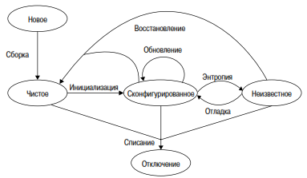
Машина пользователя может находиться в одном из 5-ти состояний:
  Новое
  Чистое
  Сконфигурированное
  Неизвестное
  Отключение

Slide 5

Включает в себя три процедуры:
  Первоначальная установка ОС и приложений.
  Обновление ПО
  Настройка сети.
Установка ОС имеет 2 варианта:
  Ручная установка
  Автоматическая установка
  Частично автоматизируемая установка.

Slide 6

Возможные варианты условий в которых выполняется обновление:
  Узел сети находиться в рабочем состоянии
  Узел сети находиться в офисе
  Отсутствует необходимость в физическом доступе к узлу
  Узел сети используется (занят)
  Узел сети находиться в неизвестном состоянии
  Узел сети обновляется сотрудником в чем распоряжении он находиться
  Узел отсутствует в сети
  Узел имеет мультисистемную загрузку

Slide 7

Необходимо использовать шаблоны конфигурации сети
  Использование DHCP
  Отказ от использования DHCP

